Slide 1
CONTROL FEEDFORWARD
Sergio Andres Castaño Giraldo
https://controlautomaticoeducacion.com/

Slide 2
Control Feed-Forward o Anticipativo
Se mide alguna variable que afecta la salida controlada y se crea un camino alternativo de la señal para intentar compensar el efecto que esta causa. (Es un control en lazo abierto)
Perturbación
CONTROL
PROCESO
+

Slide 3
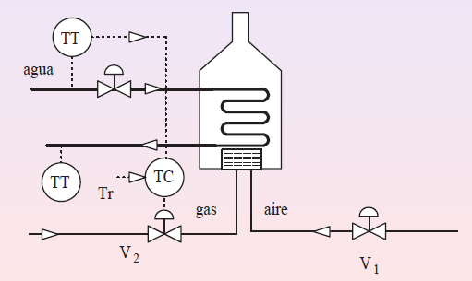
Ejemplo de un Calentador
Se mide la temperatura de entrada del agua y se compensa el efecto en la salida regulando el gás.

Slide 4
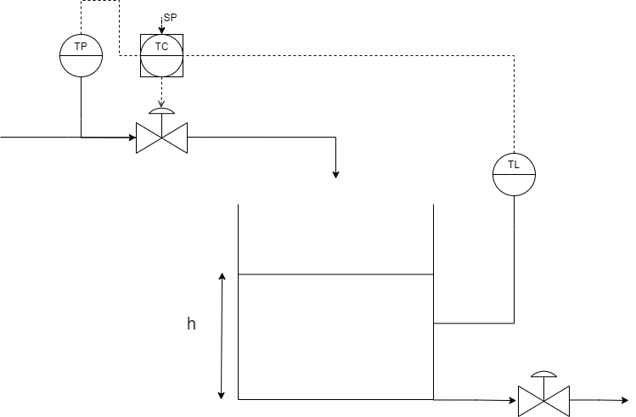
Ejemplo de un Tanque
Se mide la presión del suministro de entrada al tanque y se compensa el efecto regulando la válvula de entrada

Slide 5




Modelo
Si tengo una perturbación medible.
Q
Proceso
Perturbación
$$C_{a}(s)$$
$$G_{q}(s)$$
Control
$$U_{r}$$
U
Y
+
$$G_{u}(s)$$
+
Modelo

Slide 6
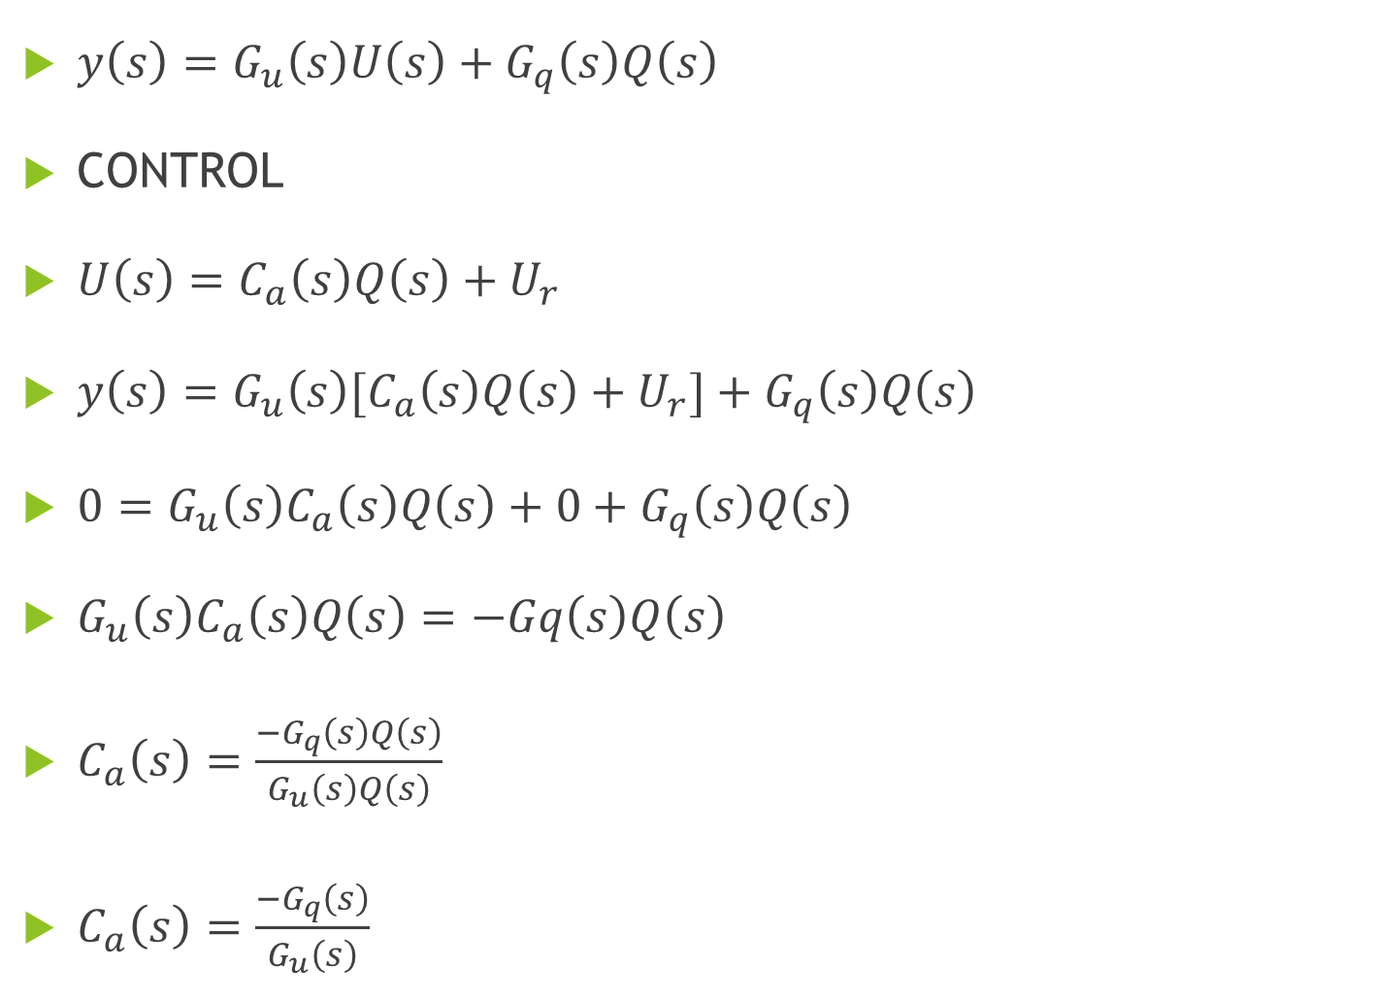
Modelo
$y\left(s\right)=G_{u}\left(s\right)U\left(s\right)+G_{q}\left(s\right)Q\left(s\right)$
CONTROL
$U\left(s\right)=C_{a}\left(s\right)Q\left(s\right)+U_{r}$
$y\left(s\right)=G_{u}\left(s\right)[C_{a}\left(s\right)Q\left(s\right)+U_{r}]+G_{q}\left(s\right)Q\left(s\right)$
$0=G_{u}\left(s\right)C_{a}\left(s\right)Q\left(s\right)+0+G_{q}\left(s\right)Q\left(s\right)$
$G_{u}\left(s\right)C_{a}\left(s\right)Q\left(s\right)=−Gq\left(s\right)Q\left(s\right)$
$C_{a}\left(s\right)=\frac{−G_{q}\left(s\right)Q\left(s\right)}{G_{u}\left(s\right)Q\left(s\right)}$
$C_{a}\left(s\right)=\frac{−G_{q}\left(s\right)}{G_{u}\left(s\right)}$
Q
Perturbación
Ca(s)
Gq(s)
Control
Ur
U
Y
+
Gu(s)
+
Modelo

Slide 7
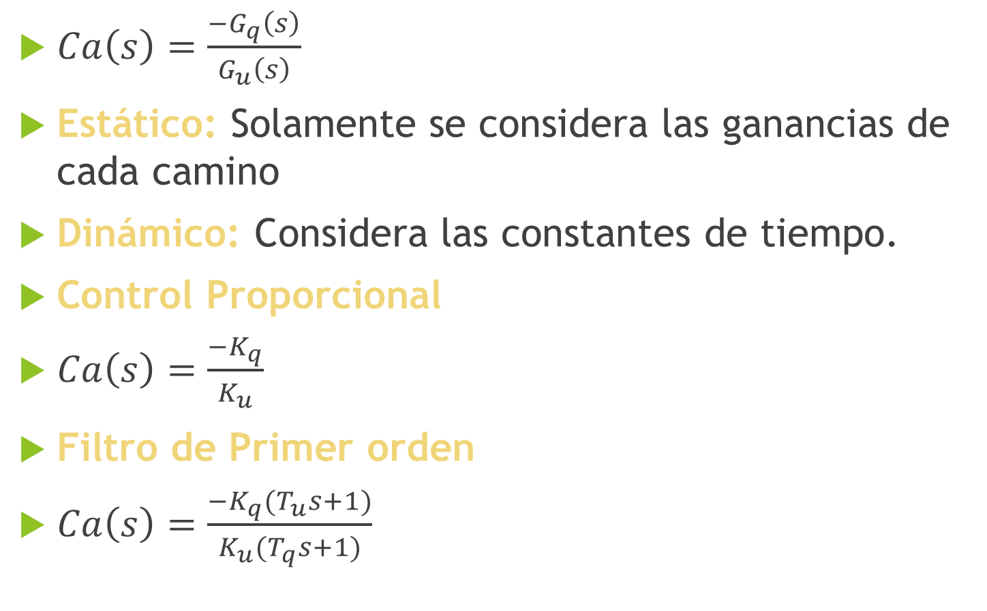
Control Feed-Forward
$Ca\left(s\right)=\frac{−G_{q}\left(s\right)}{G_{u}\left(s\right)}$
Estático: Solamente se considera las ganancias de cada camino
Dinámico: Considera las constantes de tiempo.
Control Proporcional
$Ca\left(s\right)=\frac{−K_{q}}{K_{u}}$
Filtro de Primer orden
$Ca\left(s\right)=\frac{−K_{q}(T_{u}s+1)}{K_{u}(T_{q}s+1)}$

Slide 8
Comparación con control de realimentación
Realimentación | Anticipativo
Lazo Cerrado | Lazo Abierto
Lento | Rápido
Robusto | No es Robusto
Afecta la estabilidad | No afecta la estabilidad
CORRECTIVO | PREVENTIVO
-La Mejor estrategia es usar ambos controles conjuntamente
-CA corrige gran parte del error y CR termina de corregir en el permanente el error
faltante

Slide 9





Control Completo
Q
Proceso
Control
FeedForward
Perturbación
$$C_{a}(s)$$
$$G_{q}(s)$$
R
E
$$U_{r}$$
U
Y
+
$$C_{r}(s)$$
+
$$G_{u}(s)$$
+
Control
Realimentación
Modelo

Slide 10
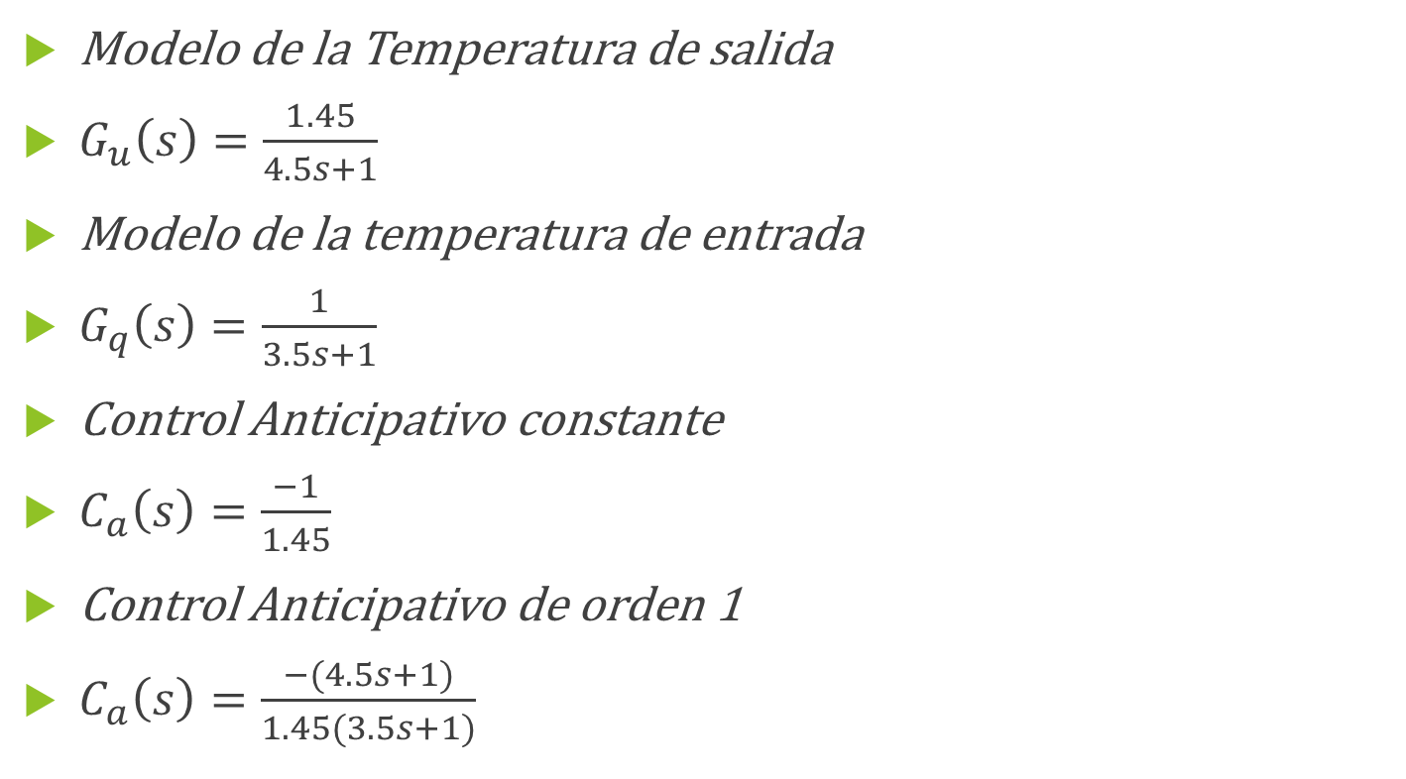
Ejemplo del Calentador
Modelo de la Temperatura de salida
$G_{u}\left(s\right)=\frac{1.45}{4.5s+1}$
Modelo de la temperatura de entrada
$G_{q}\left(s\right)=\frac{1}{3.5s+1}$
Control Anticipativo constante
$C_{a}\left(s\right)=\frac{−1}{1.45}$
Control Anticipativo de orden 1
$C_{a}\left(s\right)=\frac{−(4.5s+1)}{1.45(3.5s+1)}$

